Slide 1
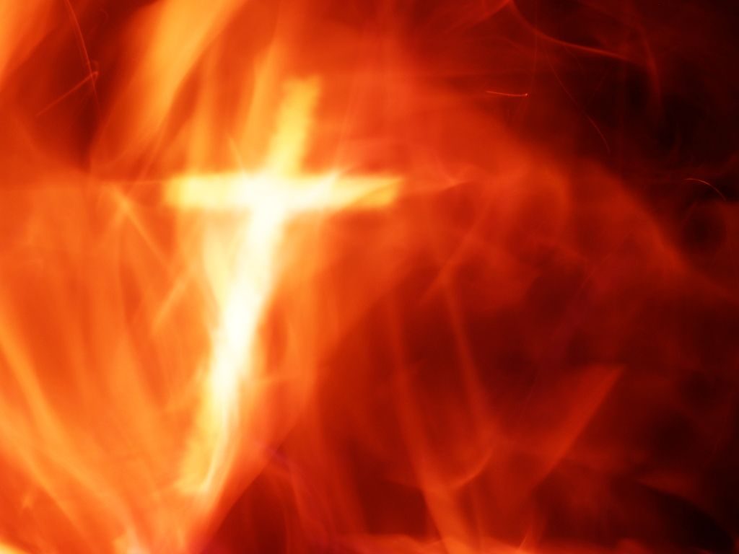
ไฟไฟไฟ

Slide 2
ไฟไฟไฟขององค์พระเจ้า ลอยลงมาเหนือพวกเรา คริสเตียนไม่ควรซึมเซา มาพวกเราร้องเพลง

Slide 3
ขอองค์พระเยซูเจ้า ประทานไฟลงมา ขอองค์พระเยซูเจ้า ประทานไฟในใจข้า

